Slide 1
Мышцы

Slide 2
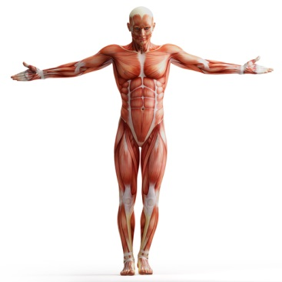
Мы́шцы или му́скулы (от лат. musculus — мышца (mus — мышка, маленькая мышь)) — органы тела животных и человека, состоящие из упругой, эластичной мышечной ткани, способной сокращаться под влиянием нервных импульсов. Предназначены для выполнения различных действий: движения тела, сокращения голосовых связок, дыхания.

Slide 3
В зависимости от особенностей строения мышцы человека делят на 3 типа или группы:
скелетные,
гладкие,
сердечная.

Slide 4
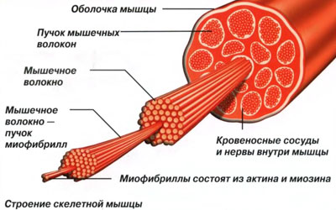
скелетные

Slide 5
Скелетных мышц у каждого из нас более 600. Мышцы этого типа способны произвольно, по желанию человека, сокращаться и вместе со скелетом образуют опорно-двигательную систему. Общая масса этих мышц составляет около 40 % веса тела, а у людей, активно развивающих свои мышцы, может быть ещё больше. С помощью специальных упражнений размер мышечных клеток можно увеличивать до тех пор, пока они не вырастут в массе и объёме и не станут рельефными. Сокращаясь, мышца укорачивается, утолщается и движется относительно соседних мышц. Укорочение мышцы сопровождается сближением её концов и костей, к которым она прикрепляется. В каждом движении участвуют мышцы как совершающие его, так и противодействующие ему (агонисты и антагонисты соответственно), что придаёт движению точность и плавность.

Slide 6
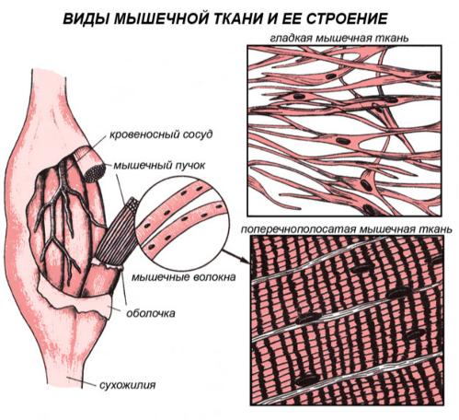
гладкая мышечная ткань

Slide 7
Гладкая мышечная ткань состоит из характерных мышечных клеток (миоцитов). Короткие веретеновидные клетки гладких мышц образуют пластины. Сокращаются они медленно и ритмично, подчиняясь сигналам вегетативной нервной системы. Медленные и длительные их сокращения происходят непроизвольно, то есть независимо от желания человека. Гладкие мышцы, или мышцы непроизвольных движений, находятся главным образом в стенках полых внутренних органов, например пищевода или мочевого пузыря. Они играют важную роль в процессах, не зависящих от нашего сознания, например в перемещении пищи по пищеварительному тракту

Slide 8
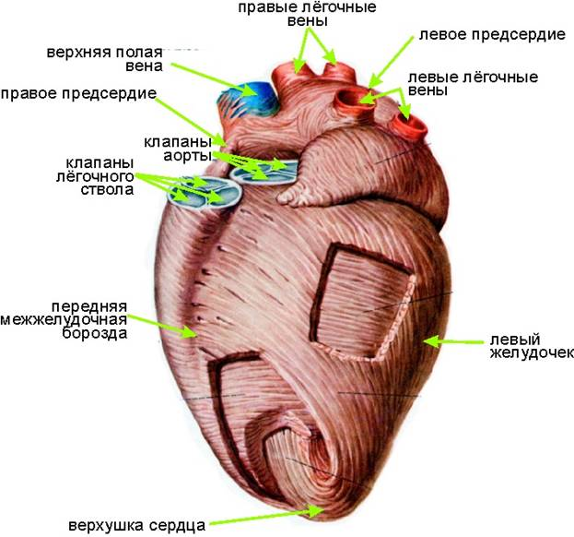
Отдельную группу мышц составляет сердечная поперечнополосатая (исчерченная) мышечная ткань (миокард). Она состоит из кардиомиоцитов. Сокращения сердечной мышцы не подконтрольны сознанию человека, она иннервируется вегетативной нервной системой.

Slide 9
Классификация

Slide 10
По функциям
сгибатели
разгибатели
отводящие
приводящие
вращатели кнутри и кнаружи
сфинктеры и дилататоры
синергисты и антагонисты
поднимающие
опускающие
выпрямляющие

Slide 11
По направлению волокон
прямая мышца — с прямыми параллельными волокнами;
поперечная мышца — с поперечными волокнами;
круговая мышца — с круговыми волокнами;
косая мышца — с косыми волокнами:
одноперистая — косые волокна прикрепляются к сухожилию с одной стороны;
двуперистая — косые волокна прикрепляются к сухожилию с двух сторон;
многоперистая — косые волокна прикрепляются к сухожилию с нескольких сторон;
полусухожильная;
полуперепончатая.

Slide 12
По отношению к суставам
Учитывается число суставов, через которые перекидывается мышца:
односуставные
двусуставные
многосуставные

Slide 13
Патология мышц
Патология мышц характеризуется нарушениями сократительной функции мышц, их способности к поддержанию тонуса. Причиной возникновения патологий могут быть различные травмы, повреждения (контузия мышц, растяжения, частичные и полные разрывы, разрывы мышечной фасции), нарушения нервной или гуморальной регуляции, изменения на клеточном и субклеточных уровнях. Патологии наблюдаются при гипертонии, инфаркте миокарда, миодистрофии, атонии матки, кишечника, мочевого пузыря, при параличах и пр. Проявления могут быть в виде гематом, миозита, атрофии, грыж.
Контузия возникает вследствие удара или сдавливания, чревата значительной потерей мышечной функциональности, опасна развитием миозита. Растяжение представляет собой микроразрывы в мышечных волокнах общим количеством не более 5 % и обычно не представляет серьёзной угрозы здоровью. Частичные разрывы более опасны, в месте разрыва часто образуется гематома, иногда требуется хирургическое вмешательство. При полном разрыве мышцы хирургическое вмешательство обязательно. Мышцы обладают хорошей способностью к восстановлению и заживлению, одной из основных задач терапии является недопущения образования рубца в месте разрыва.
Несмотря на различия в причинах заболеваний, можно выделить общие биохимические изменения при патологиях. К ним относится быстрое снижение количества миофибриллярных белков, повышение концентрации белков стромы наряду с возрастанием концентрации части саркоплазматических белков, включая миоальбумин. Также происходят изменения и в небелковом составе: понижается уровень АТФ и креатинфосфата, уменьшается количество имидазолсодержащих дипептидов.
Для патологий, связанных с распадом мышечной ткани, дистрофиях, характерны изменения в фосфолипидном составе мышц: снижение уровня фосфатидилхолина и фосфатидилэтаноламина, повышение концентрации сфингомиелина и лизофосфатидилхолина.
Весьма часто патологии мышечной ткани сопровождаются креатинурией, когда нарушается метаболизм креатина, сопровождающийся снижением содержания в моче креатинфосфата и повышением креатина

Slide 14
Мышцы человека

Slide 15
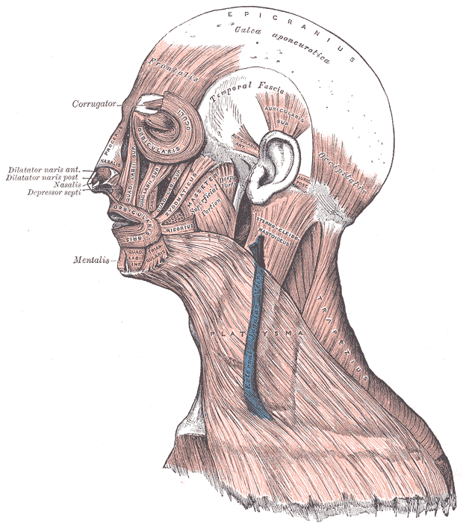
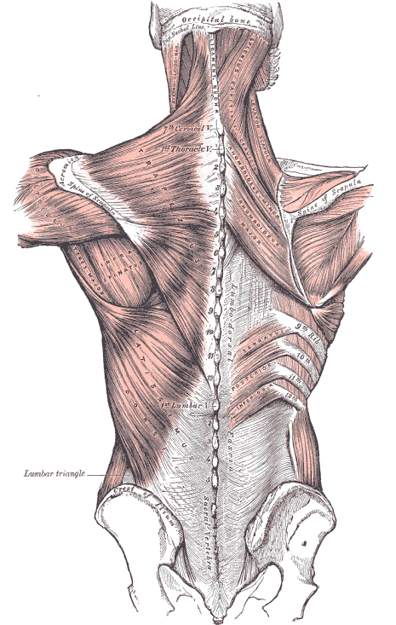
Мышцы шеи, вид сбоку
Мышцы туловища, вид сзади

Slide 16
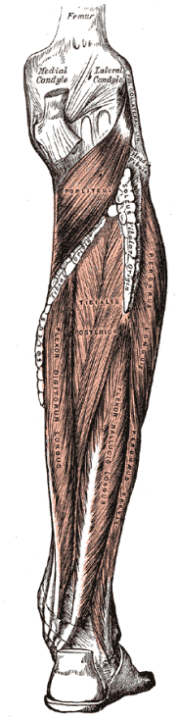
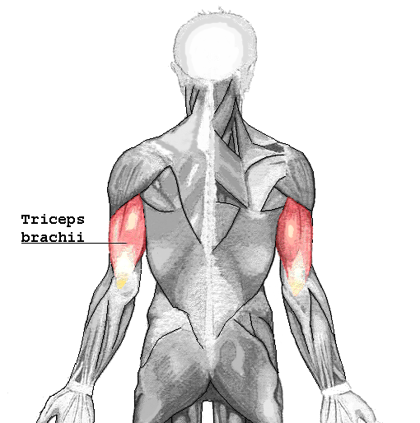
Мышцы голени, вид сзади
Трёхглавая мышца плеча

